Slide 1
E’ possibile analizzare l’interazione tra fisiologia di un artista e la sua opera?
Marianna Mita
Fabrizio Fontana
Pio Alfonso Russo

Slide 2
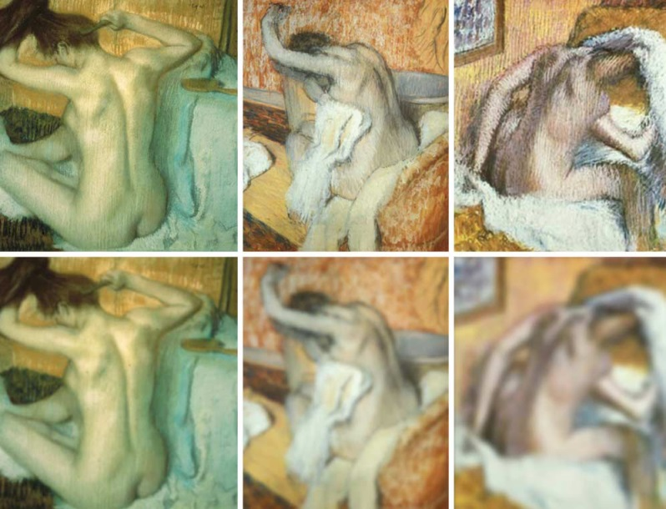
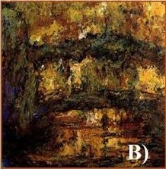
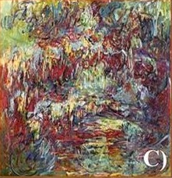
Ophthalmology and Art: "Simulation of Monet’s Cataracts and Degas’ Retinal Disease"
Michael Marmor
Dipinti di Monet
Dipinti di Degas
FASE 1.
FASE 2.
FASE 3.
INTRODUZIONE
FASE 4.
CONCLUSIONI

Slide 3
FASI DEL LAVORO
1) Campione esaminato
2) Svolgimento del test di F-M100-H
3) Analisi "Deficit"
Ricerca e analisi dei valori numerici
4) Correlazione delle λ ai bottoni
Ricerca e analisi dei valori numerici
FASE 1.
FASE 2.
FASE 3.
INTRODUZIONE
FASE 4.
CONCLUSIONI

Slide 4
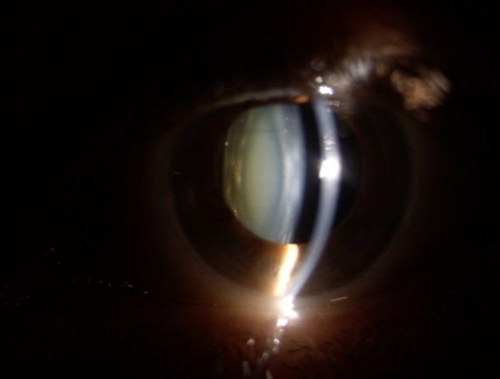
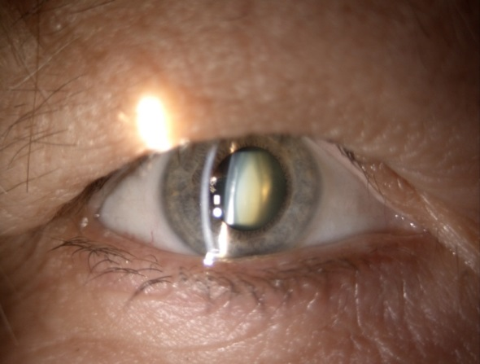
PRIMA FASE
Campione esaminato
21 con CATARATTA senile
di età media 76 ± 9 anni
23 soggetti
2 senza patologia
di età media 26.5 ± 2 anni
FASE 1.
FASE 2.
FASE 3.
INTRODUZIONE
FASE 4.
CONCLUSIONI

Slide 5
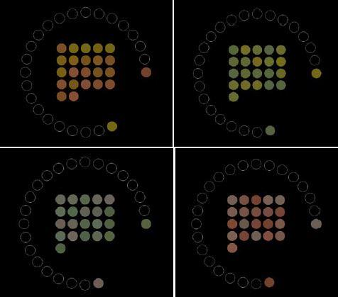
SECONDA FASE
Test di Farnsworth-Munsell 100-Hue
(Test proposto al paziente con apparecchiatura ‘’Vision-Chart ‘’della CSO Italia)
1° quadrante
Bottoni 1-22
2° quadrante
Bottoni 23-43
1) IDENTIFICARE
2) CLASSIFICARE
3) valutare
3° quadrante
Bottoni 44-64
4° quadrante
Bottoni 65-85
FASE 1.
FASE 2.
FASE 3.
INTRODUZIONE
FASE 4.
CONCLUSIONI

Slide 6
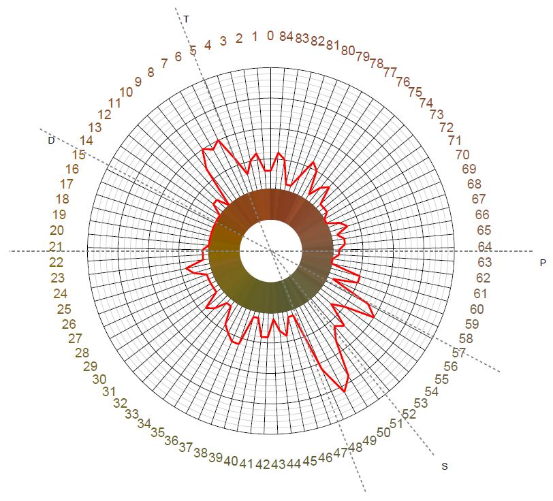
TERZA FASE
Analisi del deficit
1) Ricavare i valori numerici dei deficit dai pdf
2) Costruire una tabella di valori
3) Fare un grafico del valor medio
FASE 1.
FASE 2.
FASE 3.
INTRODUZIONE
FASE 4.
CONCLUSIONI

Slide 7
Grafico della media del deficit dei 21 pazienti
I Range in cui si evidenzia il maggior deficit in termini di bottoni
85-10
45-55
Soggetti con discromatopsie acquisite, di tipo tritan, confonderanno bottoni tra 85-10 e 40-55
Hart, William M. Acquired Dyschromatopsias. Survey of Ophthalmology. 1987, Vol. 32, 1.
FASE 1.
FASE 2.
FASE 3.
INTRODUZIONE
FASE 4.
CONCLUSIONI

Slide 8
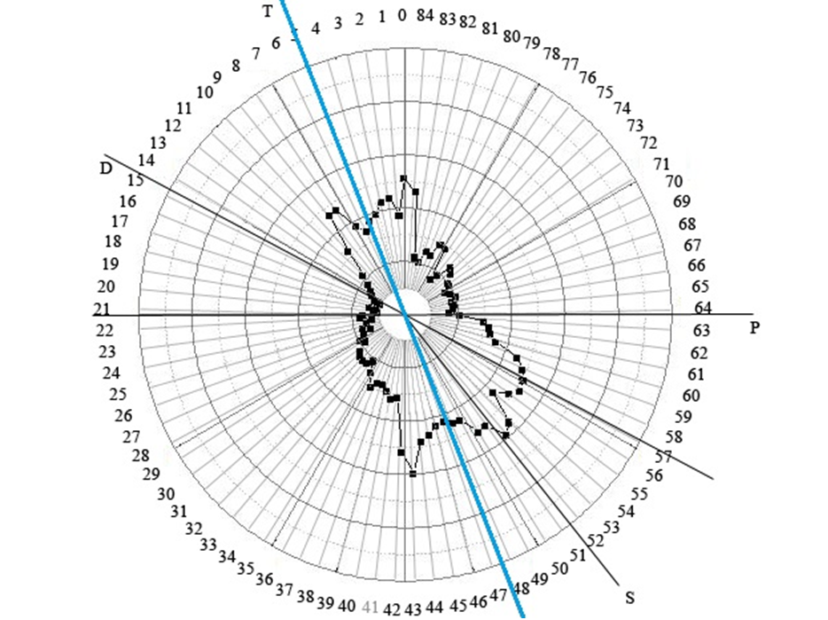
Grafico polare delle medie con evidenziati gli assi di confusione dei difetti:
Protan
Deutan
Tritan
Due zone diametralmente opposte di confusione di colore definiscono un asse lungo il quale si manifesta la confusione.
William Hart,"Acquired Discromatopsias " ,1987
FASE 1.
FASE 2.
FASE 3.
INTRODUZIONE
FASE 4.
CONCLUSIONI

Slide 9
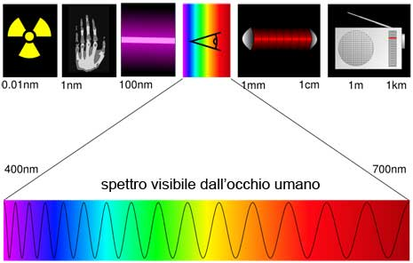
QUARTA FASE
Correlazione dei bottoni alle λ dello spettro del visibile
FASE 1.
FASE 2.
FASE 3.
INTRODUZIONE
FASE 4.
CONCLUSIONI

Slide 10
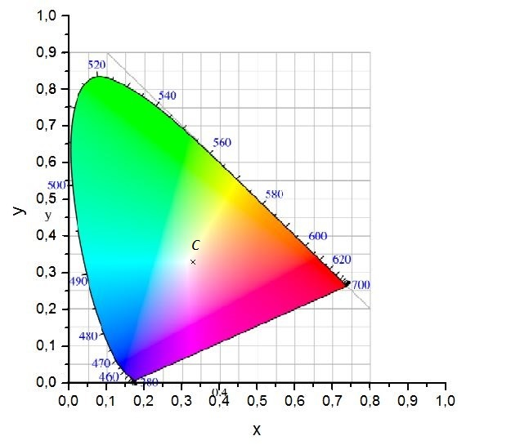
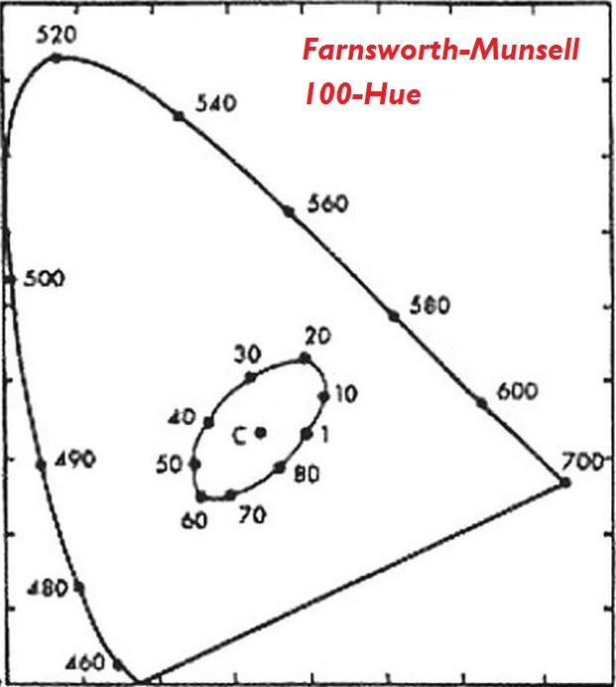
Associare λ_{D} ad ogni bottone
CIE 1931 (Commission International del’Éclairage)
Rappresenta le cromaticità che l’occhio umano può percepire
William Hart "Acquired Dischromatopsias",1987
C (x=0,33; y=0,33)
Sulla curva sono situati i colori spettrali
573 nm
Sulla retta dei porpora i colori non spettrali ottenuti dalla combinazione di blu e rosso
FASE 1.
FASE 2.
FASE 3.
INTRODUZIONE
FASE 4.
CONCLUSIONI

Slide 11
Grafico delle medie dei deficit di pazienti AFFETTI DA CATARATTA
taglio
assorbimento
475nm-490nm
580nm-590nm
Grafico delle medie dei deficit di pazienti
NON AFFETTI DA CATARATTA
FASE 1.
FASE 2.
FASE 3.
INTRODUZIONE
FASE 4.
CONCLUSIONI

Slide 12
Abbiamo…
convertito e correlato delle misure fisiche a valori di percezione del colore.
CONCLUSIONI
verificato che la cataratta attenua e filtra le λ del visibile e taglia quelle del blu e del giallo.
validato ciò che Marmor ha ipotizzato e simulato con un programma di fotoritocco.
Quindi, in casi particolari, può emergere l’interazione tra la vita fisiologia di un artista e la sua opera.
FASE 1.
FASE 2.
FASE 3.
INTRODUZIONE
FASE 4.
CONCLUSIONI

Slide 13
GRAZIE PER L’ATTENZIONE
You must be positive to take tune of the world

Slide 14
Ponte Giapponese di Giverny
Dopo rimozione di cataratta
Prima della patologia
Massima influenza della patologia
FASE 1.
FASE 2.
FASE 3.
INTRODUZIONE
FASE 4.
CONCLUSIONI

Slide 15
Esempio di un diagramma polare del deficit in funzione dei bottoni ottenuto dall’apparecchiatura in formato pdf
FASE 1.
FASE 2.
FASE 3.
INTRODUZIONE
FASE 4.
CONCLUSIONI

Slide 16
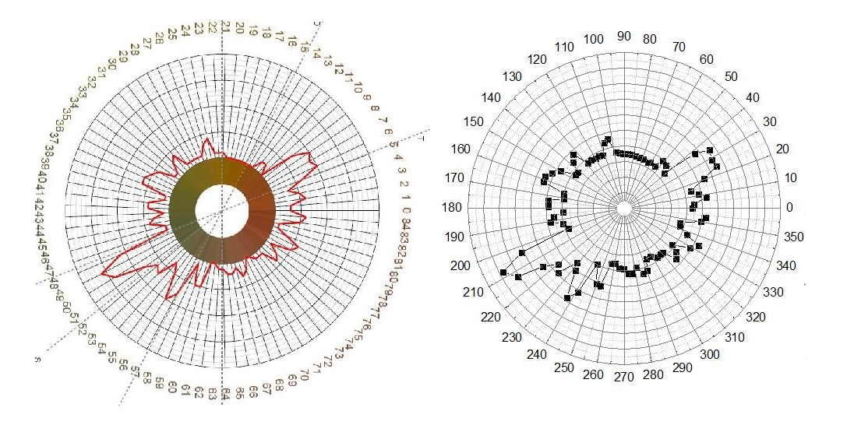
Es. Paziente n.1
Grafico polare F-M 100-H
Grafico polare Origin
Coordinate ottenute:
Deficit Angolo / Bottone
Tabella con valori numerici e calcolo della media con errore
FASE 1.
FASE 2.
FASE 3.
INTRODUZIONE
FASE 4.
CONCLUSIONI

Slide 17
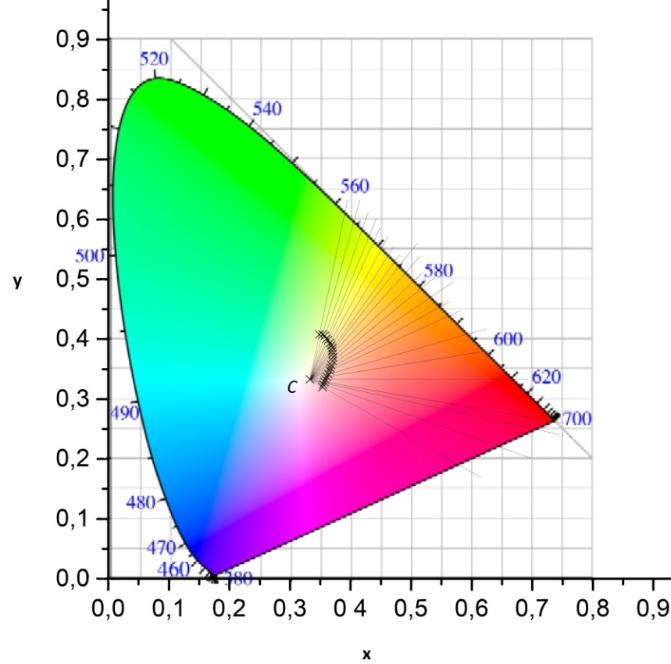
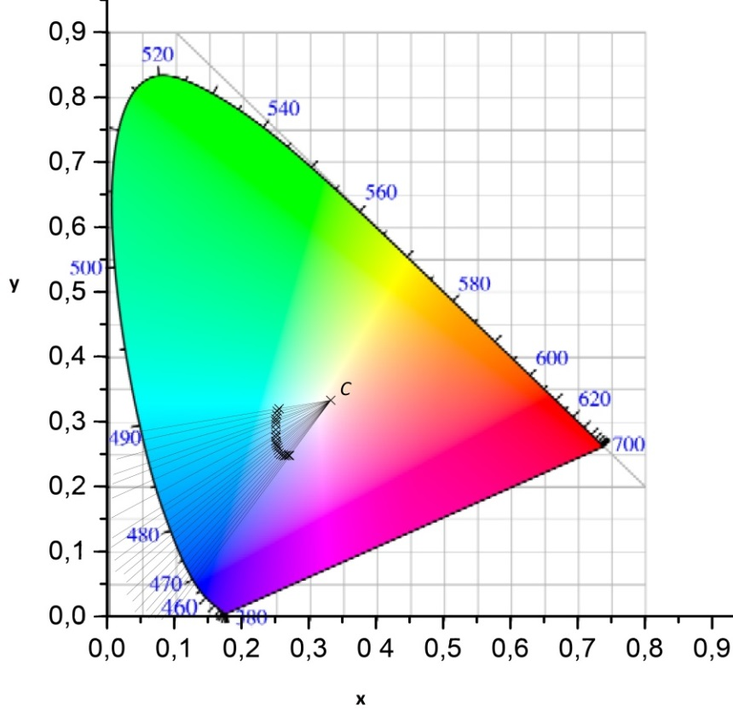
Coordinate colorimetriche 1° quadrante:
bottoni 1-22
Coordinate colorimetriche 2° quadrante:
bottoni 23-43
Coordinate colorimetriche 3° quadrante:
bottoni 44-64
Coordinate colorimetriche 4° quadrante:
bottoni 65-85
FASE 1.
FASE 2.
FASE 3.
INTRODUZIONE
FASE 4.
CONCLUSIONI

Slide 18
Grafico delle differenze dei deficit
I Range in cui si evidenzia il maggior deficit in termini di λ
475nm-490nm
580nm-590nm
FASE 1.
FASE 2.
FASE 3.
INTRODUZIONE
FASE 4.
CONCLUSIONI

